Slide 1
Kollemata
RELATÓRIO COMPLETO 2021

Slide 2
ACESSOS - 2021
visualizações de página:
sessões:
sessões de engajamento*:
544.102
140.093
92.935
cerca de 45k por mês
7,6% em relação ao ano anterior
00:10:47 tempo médio
taxa de engajamento:
66%
páginas por visita: 3,88
*o número de sessões que duraram 10 segundos ou mais ou tiveram um ou mais eventos de conversão ou dois ou mais visualizações de página.

Slide 3
PRINCIPAIS ORIGENS
entre 01/11/2019 e 31/10/2021
Origem | Mídia | Sessões | Usuário | Engajamento*
(diretamente) | ** | 98.500 | 32.170 | 0,65
kollemata.com.br | referência | 28.870 | 4.970 | 0,68
google | orgânico | 8.679 | 1.017 | 0,72
quintoregistro.com | referência | 655 | 20 | 0,72
t.co | twitter | 622 | 41 | 0,78
*o número de sessões que duraram 10 segundos ou mais ou tiveram um ou mais eventos de conversão ou dois ou mais visualizações de página.

Slide 4
CIDADES EM DESTAQUE
Cidade | Sessões
São Paulo | 27.891
(não identificado) | 14.339
Campinas | 3.576
Santos | 3.019
São José do Rio Preto | 2.452

Slide 5
USO DO SITE
Total de acessos:
79.109
Total de pesquisas:
474.438
média de pesquisas por acesso: 6

Slide 6
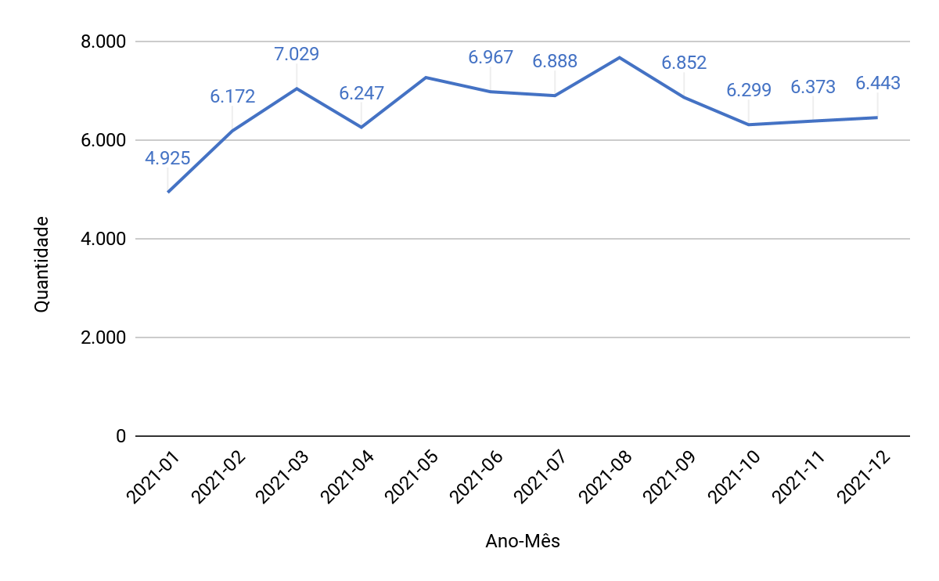
ACESSOS POR MÊS

Slide 7
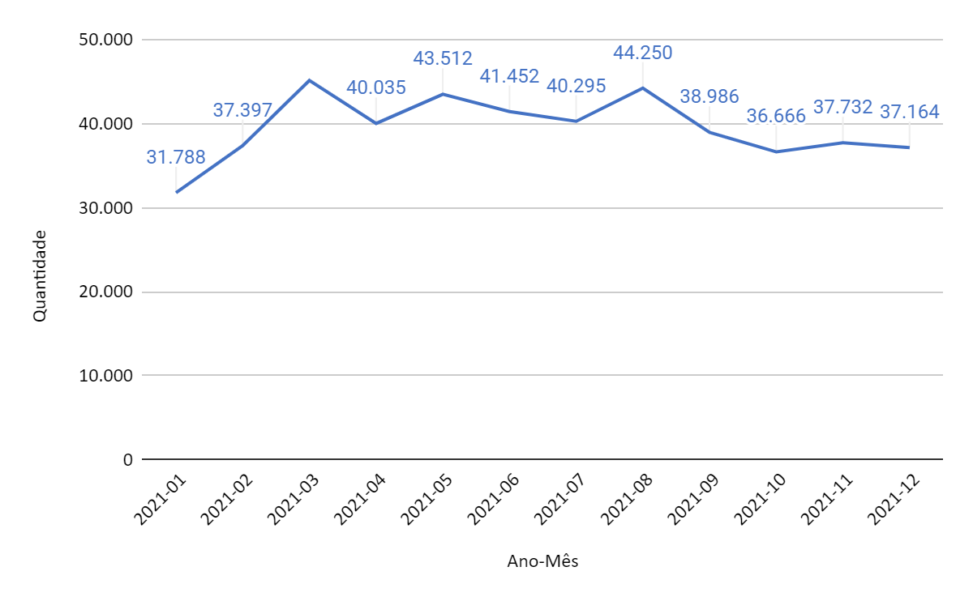
PESQUISAS POR MÊS

Slide 8
TERMOS PESQUISADOS DENTRO DO SITE
entre 01/11/2019 e 31/10/2021
quantidade | buscou por
2.098 | usucapiao
2.080 | usucapiao extrajudicial
1.344 | uniao estavel
1.324 | indisponibilidade
1.253 | alienacao fiduciaria
1.129 | mancomunhao
904 | retificacao
873 | permuta
809 | processo administrativo
764 | georreferenciamento
748 | emolumentos
719 | itbi
652 | protesto

Slide 9
GOOGLE SEARCH
total de cliques:
total de impressões:
CTR média:
23,2 mil
37,3 mil
62%
A CTR média é a porcentagem de impressões que resultaram em um clique.
posição média no Google Search:
4,3

Slide 10
GOOGLE SEARCH
Top consultas | Cliques | Impressões | CTR | Posição
kollemata | 15886 | 18463 | 86% | 1
kolemata | 3056 | 3375 | 90% | 1
kolematta | 1514 | 1623 | 93% | 1
kollemata login | 590 | 635 | 92% | 1
colemata | 160 | 335 | 47% | 1.55
kollemata jurisprudencia | 101 | 125 | 80% | 1
kollematta | 86 | 99 | 86% | 1
kollema | 32 | 41 | 78% | 1
kollemata noticias sobre registro de titulos e documentos | 29 | 40 | 72% | 1
kolemara | 10 | 11 | 90% | 1
collemata | 8 | 9 | 88% | 1
klemata | 5 | 9 | 55% | 1

Slide 11
Kollemata
obrigado

